Slide 1
Lernraum I: Abstrakte Datentypen, Datenstrukturen und Asymptotische Notation
Algorithmik – Laufzeitanalyse von Algorithmen durch Asymptotische Notation
Abstrakte Datentypen
Liste, Stapel, Warteschlange, Tabelle (Dictionary)
Datenstrukturen
Array, Verkettete Liste
Implementierungen der Abstrakten Datentypen mit den Datenstrukturen …
Array
Verkettete Listen
Analyse von Laufzeit und Speicherbedarf der Implementierungen
O-Notation
Laufzeitanalyse von Algorithmen durch Asymptotische Notation
O-Notation, Ω-Notation, Θ-Notation
Fallanalyse: Worst Case, Best Case Analyse
Laufzeitanalyse von Rekursiven Algorithmen durch Asymptotische Notation

Slide 2
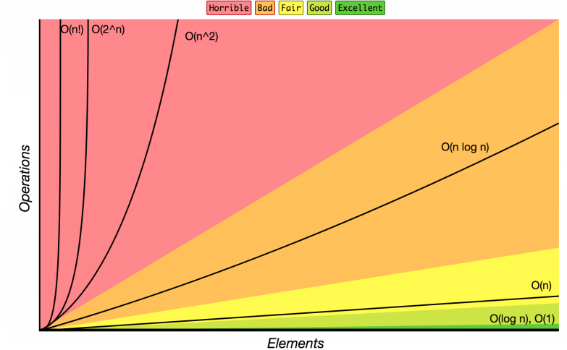
Klassifikation der Wachstumsordnung
Algorithmik – Laufzeitanalyse von Algorithmen durch Asymptotische Notation
Wachstumsordnung: Eine Kategorie der Algorithmeneffizienz, die auf dem Verhältnis des Algorithmus zur Eingabegröße n basiert.
Description | O-Notation | Runtime if you double n | Example Algorithm
constant | O(1) | unchanged | Accessing an index of an array
logarithmic | O(log₂ n) | increases slightly | Binary search
linear | O(n) | doubles | Looping over an array
log-linear | O(n log₂ n) | slightly more than doubles | Merge sort algorithm
quadratic | O(n²) | quadruples | Nested loops!
... | ... | ... | ...
exponential | O(2^{n}) | multiplies drastically | Fibonacci with recursion
Quelle: Data Structures and Algorithms (CSE 373), University of Washington, Spring 2022
https://www.bigocheatsheet.com/

Slide 3
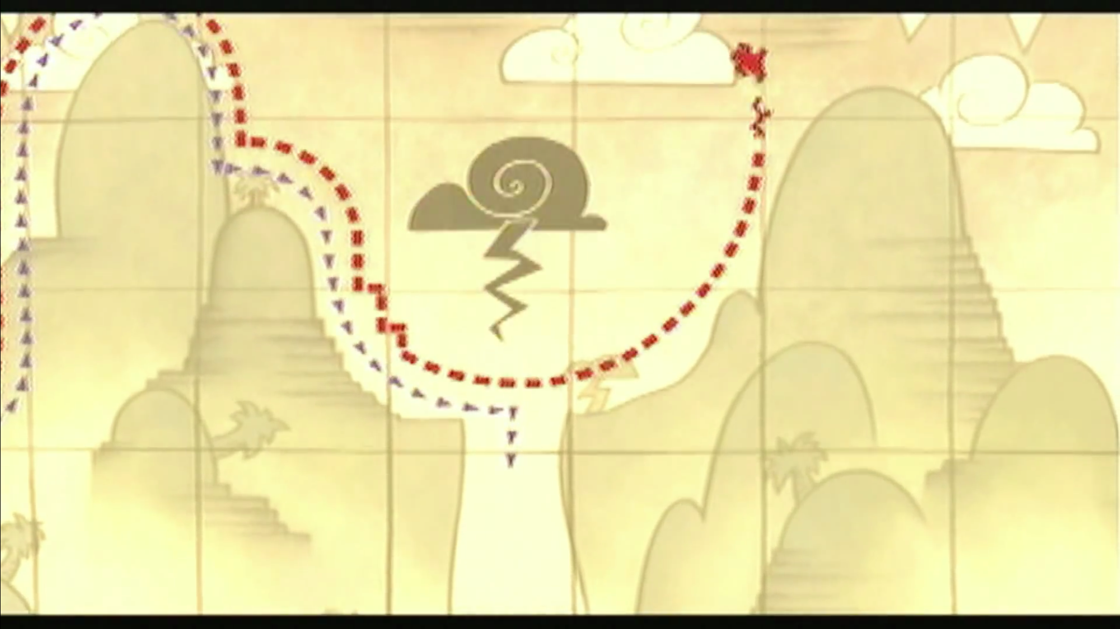
Code in O-Notation umwandeln
Algorithmik – Laufzeitanalyse von Algorithmen durch Asymptotische Notation
Bisher: “O(1) bedeutet keine Schleifen, O(n) ist eine Schleife, O(n²) ist verschachtelte Schleife”
Das ist weiterhin nützlich!
In diesem Modul gehen wir mehr ins Detail: Damit wir auch komplizierteren Code in die O-Notation umwandeln können
CODE
O-Notation
?
for (i = 0; i < n; i++) {
a[i] = 1;
b[i] = 2;
}
O(n)
Quelle: Data Structures and Algorithms (CSE 373), University of Washington, Spring 2022
CSE 373 20 AU – SCHAFER

Slide 4
Analyse von Algorithmen
Algorithmik – Laufzeitanalyse von Algorithmen durch Asymptotische Notation
1
2
Analyse von Algorithmen: Der Gesamtprozess der Zuordnung von Code zu einer Wachstumsordnung, bestehend aus:
Code Modellierung: Code → Laufzeitfunktion, die die Laufzeit des Codes beschreibt
Asymptotische Notation: Funktion → Wachstumsordnung, die das asymptotische Verhalten beschreibt
CODE
LAUFZEIT FUNKTION
Wachstums-ordnung
Code Modellierung
Asymptotische Analyse
for (i = 0; i < n; i++) {
a[i] = 1;
b[i] = 2;
}
f(n) = 2n
O(n)
Quelle: Data Structures and Algorithms (CSE 373), University of Washington, Spring 2022
CSE 373 20 AU – SCHAFER

Slide 5
Code Modellierung
Algorithmik – Laufzeitanalyse von Algorithmen durch Asymptotische Notation
Code Modellierung - der Prozess der mathematischen Darstellung, wie viele Operationen ein Stück Code im Verhältnis zur Eingabegröße n ausführt.
Umwandlung von Code in eine Laufzeitfunktion, die seine Laufzeit darstellt
1
CODE
LAUFZEIT
FUNKTION
Code Modellierung
Quelle: Data Structures and Algorithms (CSE 373), University of Washington, Spring 2022
CSE 373 20 AU – SCHAFER

Slide 6
Code Modellierung Beispiel 2
Algorithmik – Laufzeitanalyse von Algorithmen durch Asymptotische Notation
f(n) = (9n+4)n + 3
public int method2(int n) {
int sum = 0;
int i = 0;
while (i < n) {
int j = 0;
while (j < n) {
if (j % 2 == 0) {
// do nothing
}
sum = sum + (i * 3) + j;
j = j + 1;
}
i = i + 1;
} return sum;
}
+1
+1
+1
+1
+1
Innere Schleife läuft n-mal
Äußere Schleife läuft n-mal
+2
+9
*n
9n + 4
*n
+4
+2
+2
+1
Quelle: Data Structures and Algorithms (CSE 373), University of Washington, Spring 2022
CSE 373 20 AU – SCHAFER

Slide 7
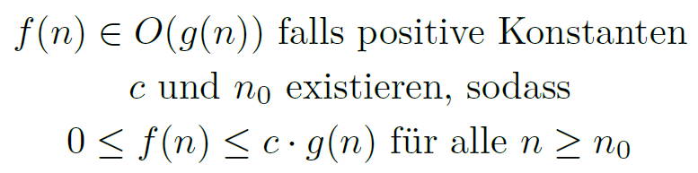


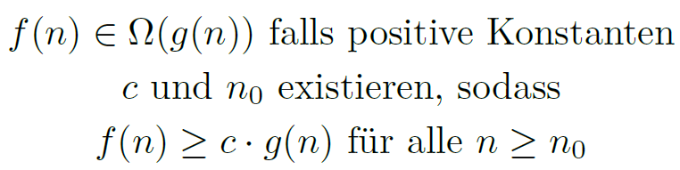


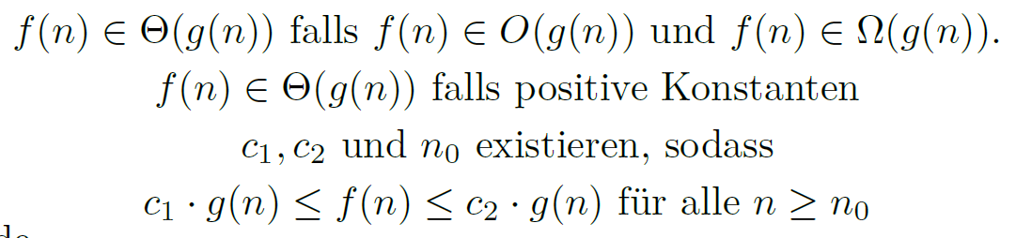

O-, Ω- und Θ-Notation Übung
Algorithmik – Laufzeitanalyse von Algorithmen durch Asymptotische Notation
O-Notation
Welche der folgenden Funktionen ist in O(n²)? Ω(n²)? Θ(n²)?
a.
f(n) ∈ O(n²)
Ω-Notation
b.
f(n) ∈ O(n²)
c.
f(n) ∈ O(n²)
Θ-Notation
d.
f(n) ∈ O(n²)
f(n) ∈ Ω(n²)
f(n) ∈ Θ(n²)
e.
f(n) ∈ Ω(n²)
Quelle: Data Structures and Algorithms (CSE 373), University of Washington, Spring 2022
CSE 373 20 SP – CHUN & CHAMPION

Slide 8
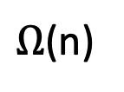
Analyse von Algorithmen
Algorithmik – Laufzeitanalyse von Algorithmen durch Asymptotische Notation
O-Notation
2
1
O(n)
CODE
LAUFZEIT
FUNKTION
Θ-Notation
Asymptotische
Analyse
Code Modellierung
Θ(n)
for (i = 0; i < n; i++) {
a[i] = 1;
b[i] = 2;
}
f(n) = 2n
Ω-Notation
Schauen wir uns dieses Werkzeug nun genauer an. Wie genau kommen wir zu dieser Funktion?
Wir haben gerade dieses Werkzeug fertiggestellt, um eine Funktion anhand einiger nützlicher Schranken zu charakterisieren!
Quelle: Data Structures and Algorithms (CSE 373), University of Washington, Spring 2022

